Slide 1
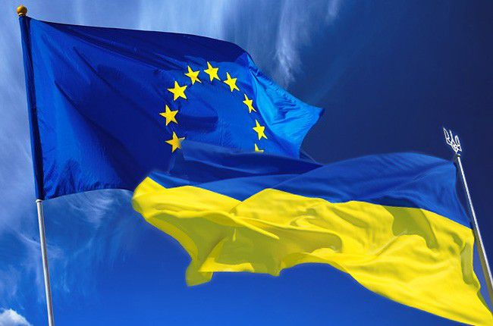
Дія міжнародного права в національній правовій системі України. Міжнародно-правові інструменти впливу правової системи Європейського Союзу на правопорядок України, зокрема питання наднаціональності

Slide 2
План
Поняття правової системи України.
Співвідношення правової системи з близькими за змістом правовими категоріями.
Характеристика права ЄС.
Система джерел Європейського Союзу.
Вплив правової системи Європейського Союзу на правопорядок України.
Наднаціональність права ЄС у функціонуванні інституційної системи Європейського Союзу.
Проблема співвідношення наднаціональності права міжнародних організацій і суверенітетом незалежних держав.

Slide 3
Поняття правової системи України.
Правова система України - це сукупність норм, принципів та інститутів, які регулюють правові відносини між суб'єктами в Україні. Основу правової системи складають Конституція України та закони, прийняті Верховною Радою України.
Правова система України забезпечує захист прав та свобод громадян, здійснення державної влади та правосуддя, регулювання економічних та соціальних відносин, охорону прав власності та навколишнього середовища.
Правова система України має ієрархічну структуру, що означає, що вищі закони мають пріоритет перед нижчими законами. Крім того, правова система включає правопорядок, судову систему, органи державної влади та інші інститути.

Slide 4
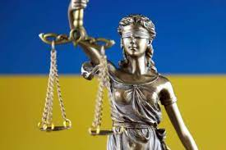
Важливим елементом правової системи України є її співвідношення з міжнародним правом, яке має природу загальноприйнятих норм та принципів, які встановлені міжнародними договорами та угодами, які підписала Україна. Міжнародне право є складовою частиною правової системи України, тому її закони та рішення повинні відповідати вимогам міжнародного права.
До складу правової системи України також входять правові акти місцевого значення, які приймаються органами місцевого самоврядування. Такі акти регулюють місцеві відносини та виконуються в рамках загального законодавства.
Окрім того, важливим елементом правової системи України є судова система. Україна має трьохрівневу систему судів загальної юрисдикції: місцеві суди, апеляційні суди та Верховний Суд України. Крім цього, у країні існує спеціалізована судова система, до складу якої входять арбітражні суди, адміністративні суди, військові суди тощо.
Отже, правова система України - це складна система норм, принципів та інститутів, яка встановлює порядок взаємодії суспільних суб'єктів у рамках держави. Вона включає в себе різноманітні галузі права, судову систему та інші інститути, що забезпечують захист прав та свобод громадян, здійснення державної влади та правосуддя, регулювання економічних та соціальних відносин.

Slide 5
Співвідношення правової системи з близькими за змістом правовими категоріями.
Характеристика права ЄС.
Правова система пов'язана з такими правовими категоріями, як право, правовий порядок, правовий режим, правові норми, правові акти та інші.
Право - це система норм, принципів та інститутів, що встановлюють правовий порядок у державі. Таким чином, право є основою правової системи, від якої вона утворюється.
Правовий порядок - це система правових норм та інститутів, що регулюють відносини в державі та забезпечують дотримання прав та свобод громадян. Правовий порядок включає в себе різноманітні галузі права, правові акти та інші елементи, що складають правову систему.

Slide 6
Правовий режим - це правові норми та інститути, що встановлюють порядок здійснення державної влади та правосуддя. Термін може застосовуватися до конкретних ситуацій, наприклад, цього воєнного стану або надзвичайного стану, коли встановлюються особливі правові режими.
Правові норми - це конкретні правила поведінки, встановлені в законодавчих актах, які регулюють відносини між суб'єктами права та обов'язки, які вони повинні дотримуватися. Правові норми є одним з основних елементів правової системи.

Slide 7
Правові акти - це документи, що містять правові норми, встановлені законодавчими органами. Ці акти можуть мати різний рівень юридичної сили та застосовуватись в різних галузях права. Правові акти є важливим елементом правової системи, оскільки вони забезпечують виконання правових норм та регулюють відносини між суб'єктами права.
Усі ці категорії взаємодіють між собою та впливають на формування та розвиток правової системи України. Вони сприяють створенню стабільного та прогресивного правового середовища, яке забезпечує захист прав та свобод громадян, розвиток демократії та ринкової економіки.

Slide 8
Характеристика права ЄС
Право Європейського Союзу (ЄС) - це система правових норм та інститутів, які регулюють взаємодію між державами-членами ЄС та спрямовані на досягнення спільних цілей.
Основні риси права ЄС
Прямий ефект та пріоритет права ЄС. Це означає, що правові норми ЄС мають пряму дію в державах-членах та мають перевагу перед національними правовими актами.
Відповідальність ЄС за дотримання своїх правових зобов'язань. ЄС може бути позовним стороннім в державах-членах, якщо останні не дотримують правових зобов'язань перед ЄС.
Система захисту прав людини та основних свобод. Право ЄС містить в собі норми, які забезпечують захист прав людини та основних свобод.
Функціонування ринкової економіки. Право ЄС створює сприятливе середовище для функціонування єдиного ринку та забезпечує свободу пересування товарів, послуг, капіталу та праці.
Принцип субсидіарності. Цей принцип передбачає, що рішення повинні бути прийняті на найнижчому можливому рівні та ЄС повинен діяти лише тоді, коли це необхідно для досягнення своїх цілей.

Slide 9
Окрім того, право ЄС має свою власну систему інституцій, яка складається з Європейської комісії, Європейської Ради, Європейського Парламенту, Європейського Суду та Європейського Суду з прав людини. Ці інституції забезпечують розробку, прийняття та захист правових актів, а також виконання зобов'язань держав-членів перед ЄС.
Право ЄС є динамічною та постійно розвиваючоюся системою, яка відображає потреби та вимоги європейського суспільства. Це вимагає від держав-членів та інституцій ЄС постійного аналізу та оновлення правових актів та механізмів захисту прав та свобод громадян.
Право ЄС включає в себе різноманітні галузі права, такі як конституційне, адміністративне, цивільне, комерційне, працевлаштування та соціальне право. Всі ці галузі спрямовані на забезпечення ефективної та стабільної роботи ЄС та досягнення спільних цілей щодо економіки, соціальної політики, безпеки та захисту прав людини.

Slide 10
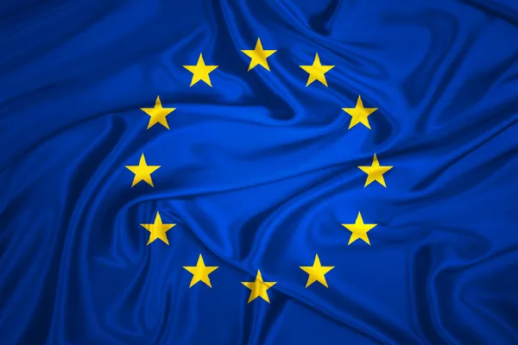
Система джерел Європейського Союзу.
Система джерел Європейського Союзу включає такі джерела:
Договори, які є основними джерелами права ЄС. Серед них - Договір про Європейський Союз (ДЄС), Договір про функціонування Європейського Союзу (ДФЄС), Протоколи до Договорів, Хартії Європейського Союзу про основні права.
Постанови та рішення Європейського Союзу. Ці документи приймаються на основі Договорів та регулюють певні питання щодо функціонування ЄС.

Slide 11
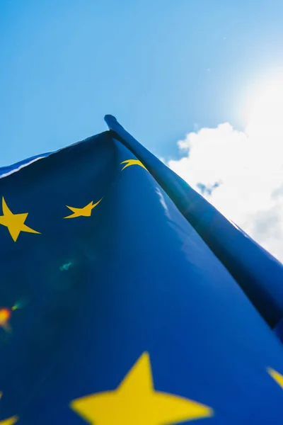
Регуляції та директиви, які є обов'язковими для країн-членів ЄС. Регуляції стосуються прямої дії та є обов'язковими для всіх країн-членів, тоді як директиви стосуються більш гнучких рішень, які мають бути реалізовані національними законодавчими органами.
Рішення Європейського суду щодо права ЄС та його тлумачення.
Правила та стандарти, які розробляються технічними комітетами та організаціями ЄС, наприклад, стандарти безпеки продуктів харчування.
Усі ці джерела мають різний ступінь юридичної сили та впливу на законодавство країн-членів ЄС. Так, договори та постанови мають прямий вплив на законодавство, регуляції та директиви - опосередкований вплив, а рішення суду впливають на тлумачення права ЄС та можуть мати вплив на національне законодавство.

Slide 12
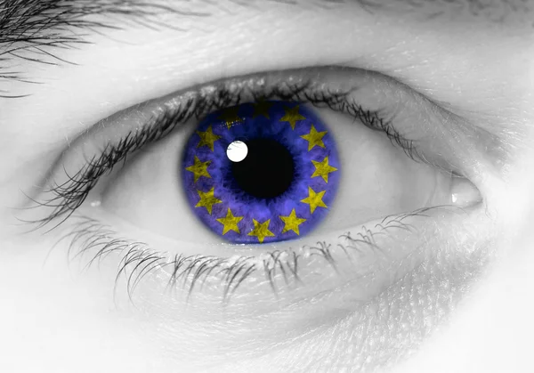
Вплив правової системи Європейського Союзу на правопорядок України.
Правова система Європейського Союзу має значний вплив на правопорядок України, як держави-партнера ЄС. Це пов'язано з тим, що Україна зобов'язалася дотримуватися європейських стандартів у сфері права та прав людини в рамках європейської інтеграції.
Зокрема, у процесі набуття членства в ЄС Україна повинна реалізувати ряд реформ, спрямованих на гармонізацію національного законодавства з правовими нормами ЄС. Ці реформи охоплюють такі сфери, як захист прав людини, правова допомога та доступ до судової системи, боротьба з корупцією, захист прав інтелектуальної власності та інші.

Slide 13
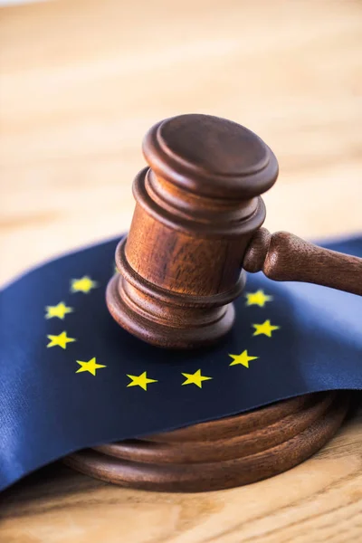
Крім того, в Україні діє Угода про асоціацію з ЄС, яка містить положення про гармонізацію національного законодавства з нормами ЄС, а також про здійснення співпраці в сфері права та прав людини. Ця Угода передбачає ряд реформ у сфері судової реформи, боротьби з корупцією, захисту прав інтелектуальної власності та інших.
Також, українські громадяни мають можливість звернутися до європейських судових інстанцій за захистом своїх прав, якщо національні суди не можуть забезпечити ефективний захист. Наприклад, Європейський Суд з прав людини розглядає скарги щодо порушень прав людини у державах-членах Ради Європи, до складу якої входить Україна.

Slide 14
Цей вплив також створює сприятливі умови для бізнесу та інвестицій українських підприємств у європейських країнах, оскільки вони можуть розраховувати на однакові правила гри у всіх країнах-членах ЄС. Більш того, при набутті членства в ЄС Україна матиме можливість брати участь у прийнятті рішень в рамках ЄС та впливати на формування загальноєвропейських норм і стандартів.
У той же час, українські правові експерти вказують на деякі складнощі, пов'язані зі здійсненням гармонізації національного законодавства з нормами ЄС, такі як необхідність у складній технічній редакції законів, відсутність відповідної кваліфікованої кадрової бази у державних органах, відсутність необхідних фінансових ресурсів тощо.
Отже, вплив правової системи Європейського Союзу на правопорядок України є багатогранним та пов'язаним з реалізацією різних реформ та гармонізацією законодавства. Загалом, цей вплив сприяє зміцненню правового поля та розвитку демократії в Україні.

Slide 15
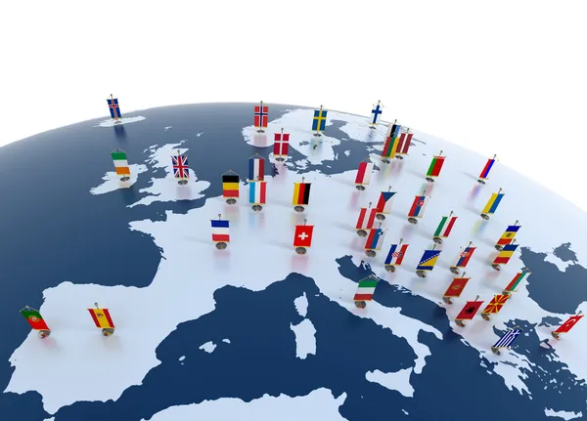
Наднаціональність права ЄС у функціонуванні інституційної системи Європейського Союзу.
Наднаціональність права ЄС є ключовим елементом функціонування інституційної системи Європейського Союзу. Це означає, що право ЄС має пріоритет перед національним законодавством держав-членів у тих сферах, які підпадають під компетенцію Європейського Союзу.
Наднаціональність права ЄС забезпечує, що інституційна система Європейського Союзу функціонує як єдине ціле, а не як окремі національні системи. Це означає, що рішення, прийняті в рамках ЄС, мають обов'язкову силу для.

Slide 16
Один з ключових принципів наднаціональності права ЄС полягає у тому, що Європейський Союз має власну компетенцію у певних сферах, таких як торгівля, конкуренція, зовнішні справи та інші. Це дозволяє ЄС створювати єдині правила та стандарти для всіх держав-членів та їх громадян, що забезпечує єдність та стабільність в європейському регіоні.
Крім того, наднаціональність права ЄС дозволяє створювати спільні інституції, такі як Європейський Парламент, Європейська Комісія та Європейський Суд, які забезпечують реалізацію та захист прав та інтересів всіх держав-членів.
Отже, наднаціональність права ЄС є необхідним елементом функціонування інституційної системи Європейського Союзу. Вона забезпечує єдність, стабільність та захист прав та інтересів всіх держав-членів та їх громадян, що є однією з ключових метою Європейського Союзу. Наднаціональність права ЄС дозволяє створювати єдині правила та стандарти для всіх держав-членів у різних сферах, що сприяє забезпеченню більш ефективного та економічно доцільного розвитку всього регіону.

Slide 17
Проблема співвідношення наднаціональності права міжнародних організацій і суверенітетом незалежних держав.
Проблема співвідношення наднаціональності права міжнародних організацій і суверенітетом незалежних держав є складною та до певної міри контроверсійною. На перший погляд, наднаціональність права міжнародних організацій може здатися загрозою для суверенітету держав, оскільки вона означає, що незалежні держави мають дотримуватися правил та стандартів, які були прийняті міжнародними організаціями, і які можуть впливати на їх внутрішню політику та законодавство.

Slide 18
Однак, варто зазначити, що наднаціональність права міжнародних організацій також може бути корисною для держав. Міжнародні правила та стандарти можуть допомогти забезпечити більш ефективний та координований підхід до розв'язання глобальних проблем, таких як зміна клімату, боротьба зі злочинністю та тероризмом, а також можуть забезпечити більш широку захист прав та інтересів громадян на міжнародному рівні.

Slide 19
Крім того, важливо зазначити, що суверенітет держав не є абсолютним та необмеженим, і не може бути використаний для порушення прав людей та природних ресурсів, а також не може перевищувати міжнародних стандартів. Тому держави повинні дотримуватися міжнародних правил та стандартів, які були прийняті міжнародними організаціями, і це не позбавляє їх суверенітету, а навпаки, може забезпечити більш ефективний та згуртований підхід до вирішення глобальних проблем.

Slide 20
У підсумку, проблем співвідношення наднаціональності права міжнародних організацій і суверенітету незалежних держав може бути вирішено шляхом забезпечення балансу між міжнародними правилами та стандартами та внутрішніми законами та політикою кожної держави. Кожна держава повинна забезпечувати відповідність своїх законів та політики міжнародним правилам та стандартам, а міжнародні організації повинні забезпечити відповідність своїх правил та стандартів міжнародному праву.

Slide 21
Висновки
Міжнародне право є важливою складовою національної правової системи України. Відповідно до статті 9 Конституції України, міжнародні договори, згода на обов'язковість яких надана Верховною Радою України, є чинними в Україні. Це означає, що міжнародні договори мають пряму дію в Україні і можуть бути застосовані безпосередньо в національних судових органах. Крім того, міжнародні договори мають пріоритет перед внутрішнім законодавством України, що дозволяє застосовувати їх навіть у разі суперечності з національними законами.
У зв'язку з європейською інтеграцією України, міжнародно-правові інструменти Європейського Союзу стали важливою складовою правової системи України. Угода про асоціацію між Європейським Союзом та Україною передбачає набуття чинності багатьох європейських норм і стандартів в Україні, що вимагає внесення змін до національного законодавства України. Зокрема, міжнародні стандарти щодо захисту прав людини, боротьби з корупцією та екологічної безпеки стали невід'ємною частиною національної правової системи України.

Slide 22
Питання наднаціональності права також стали важливими для України в контексті інтеграції до Європейського Союзу. Україна повинна забезпечувати відповідність своїх законів та політики європейським стандартам та нормам, що вимагає забезпечення наднаціональності національного законодавства. Наднаціональність права Європейського Союзу дозволяє забезпечити виконання європейських норм та стандартів в Україні та уникнути конфліктів між національними та європейськими законами.
Проте, важливо забезпечити баланс між наднаціональністю та суверенітетом національних держав. Національні держави повинні мати можливість приймати власні рішення та розвивати власну політику, але при цьому не повинні порушувати міжнародні стандарти та норми. Наднаціональність права повинна стати механізмом забезпечення взаємодії та співпраці між державами та досягнення загальної мети - забезпечення миру, безпеки та процвітання.
Отже, міжнародне право та наднаціональність права Європейського Союзу є важливими компонентами національної правової системи України. Інтеграція до Європейського Союзу вимагає відповідності європейським стандартам та нормам, що можливе за допомогою забезпечення наднаціональності національного законодавства. При цьому, важливо забезпечити баланс між наднаціональністю та суверенітетом національних держав для забезпечення миру, безпеки та процвітання.

